Slide 1




Slide 2
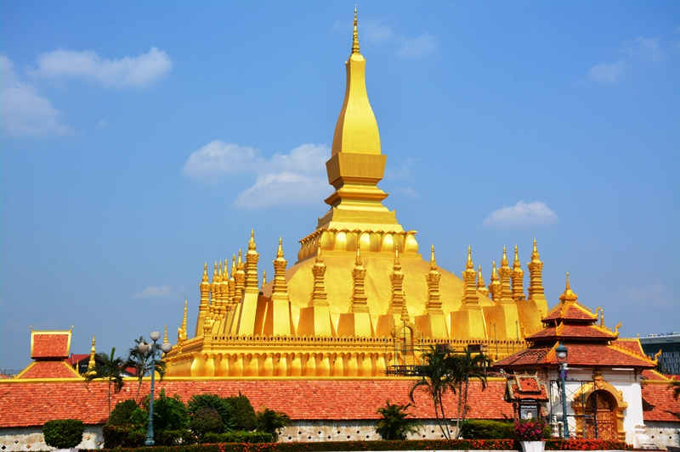
- Lào là quốc gia thuộc khu vực Đông Nam Á, có chung đường biên giới với Việt Nam. Nhưng có một điều đặc biệt là Lào là nước không giáp biển.
- Mối quan hệ giữa Việt Nam với Lào khăng khít, gắn bó. Việt Nam đã hỗ trợ và giúp đỡ Lào rất nhiều trong quá trình xây dựng đất nước.

Slide 3
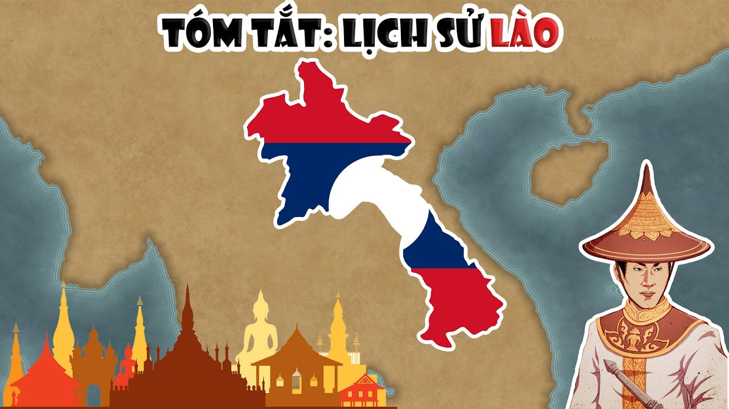



Slide 4


Slide 5
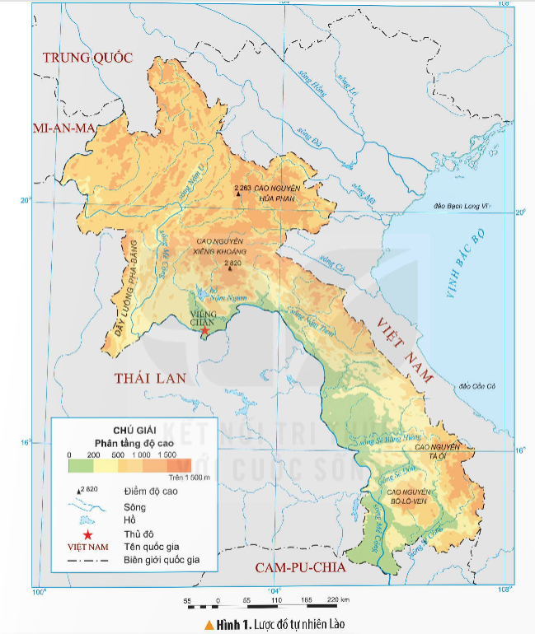
Đọc thông tin và quan sát hình 1, em hãy xác định vị trí địa lí của Lào trên lược đồ.

Slide 6
Tiếp giáp với các quốc gia:
-Phía bắc: giáp Trung Quốc và Mi-an-ma
-Phía tây: giáp Thái Lan
-Phía nam: giáp Cam-pu-chia
-Phía đông: giáp Việt Nam.
Lào là quốc gia duy nhất ở khu vực Đông Nam Á không giáp biển.
Nước Cộng hoà Dân chủ Nhân dân Lào

Slide 7


Hoạt động 2: Tìm hiểu về đặc điểm tự nhiên và dân cư của Lào.

Slide 8
Thành phần | Đặc điểm
Địa hình
Khí hậu
Sông
Khoáng sản
Chủ yếu là núi và cao nguyên
Nhiệt đới gió mùa
Sông lớn nhất chảy qua là sông Mê Công
Có nhiều loại, nổi bật là vàng, đồng, bạc, đá vôi,…

Slide 9

Đọc thông tin mục 2 và thực hiện nhiệm vụ: Em hãy nêu một số đặc điểm dân cư của Lào (gợi ý: số dân, thành phần dân tộc, phân bố dân cư...).

Slide 10
+ Lào có số dân khoảng 7,5 triệu người (năm 2021).
+ Phần lớn dân cư là dân tộc Lào, sống chủ yếu ở vùng đồng bằng. Các dân tộc khác như Khơ-me, Mông, có số lượng ít và sống chủ yếu ở vùng đồi núi.

Slide 11


Slide 12
Một số cao nguyên của Lào: cao nguyên Hủa Phan, cao nguyên Xiêng Khoảng, cao nguyên Tà Ôi,...
Một số sông của Lào: sông Nậm U, sông Mê Công, sông Nậm Thơn,...

